Slide 1

Координатная плоскость

Slide 3


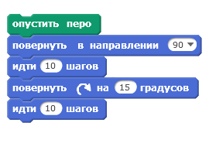


Slide 4


Вопросы к изучению
1
2
Координатная плоскость.
Положение точек на координатной плоскости.

Slide 5
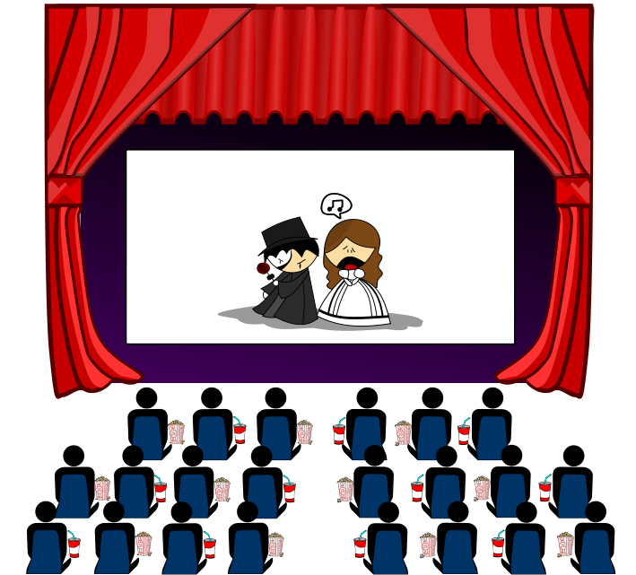

БИЛЕТ
Ряд: 3
Место: 5

Slide 6
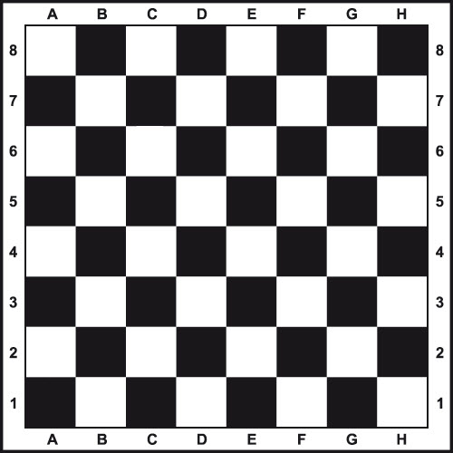
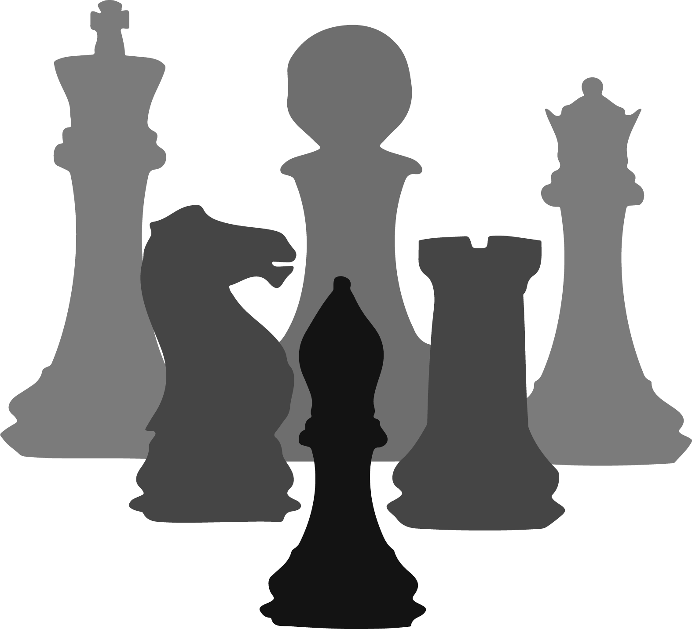
С5

Slide 7


Координаты
Вася Петров
3-я Садовая улица,
дом 7, квартира 34.

Slide 8
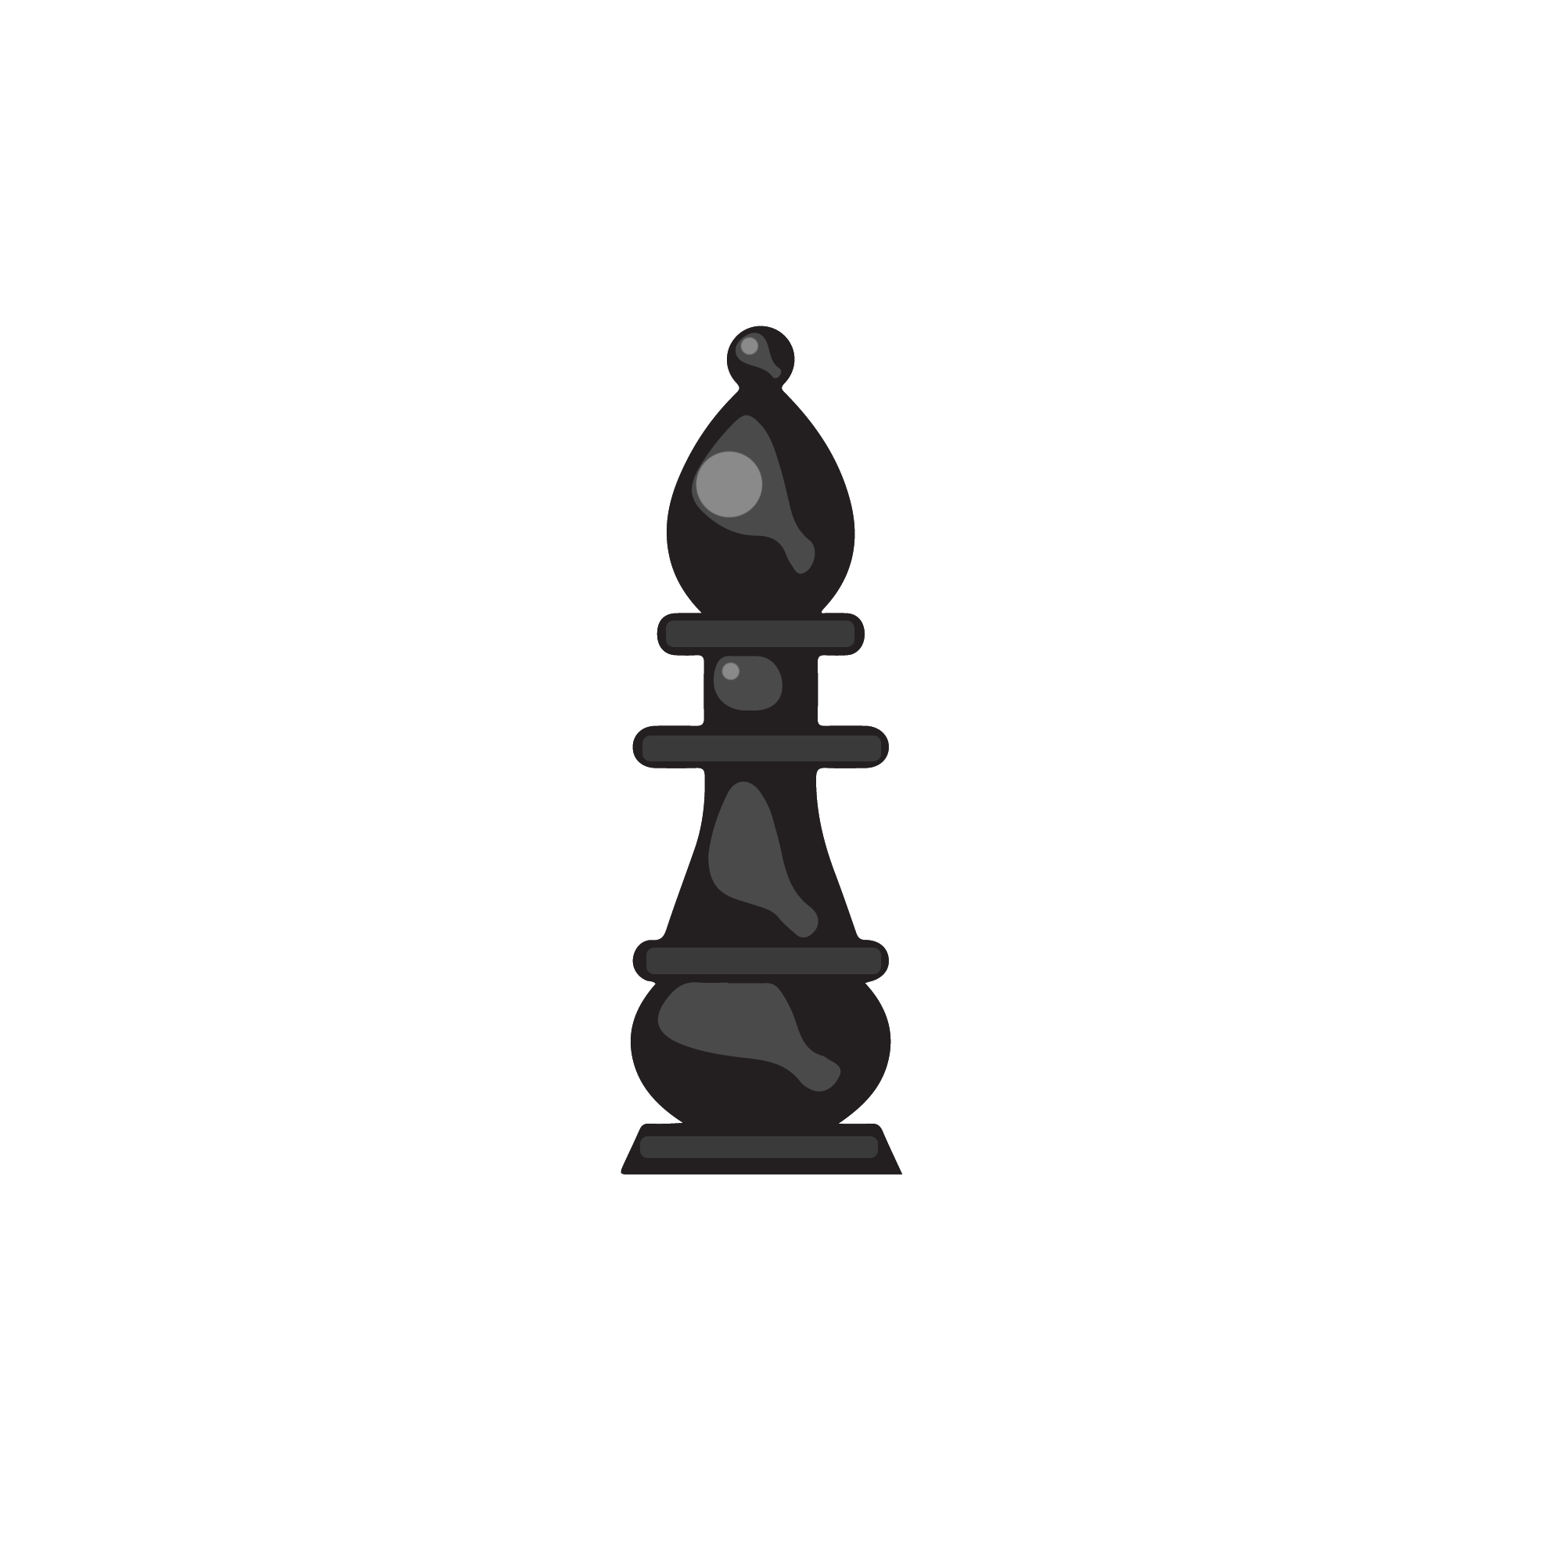
Координаты
БИЛЕТ
Ряд: 3
Вася Петров
3-я Садовая улица,
дом 7, квартира 34.
Место: 5
С4
A6
F3
E2
E4

Slide 9

Координатная плоскость
y
5
4
3
2
–8
–7
–6
–5
–4
–3
–2
1
x
–1
1
2
3
4
5
6
7
8
9
O
–1
(0; 0)
–2
–3
–4
–5

Slide 10

С помощью координатной плоскости
можно определить положение любой точки.

Slide 11
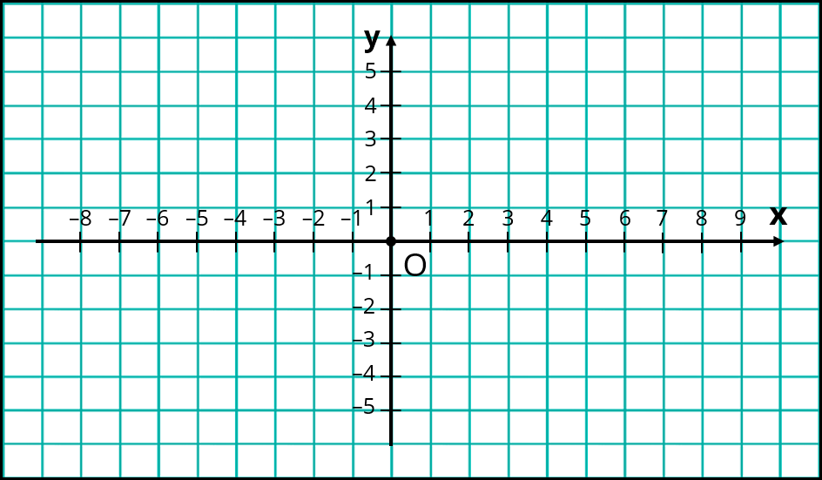
Определение положения точки
=> x_{A} = 5
, y_{А} = 3
А
(5
B
; 3)
А
Координаты точки А
B (–3; 5)

Slide 12
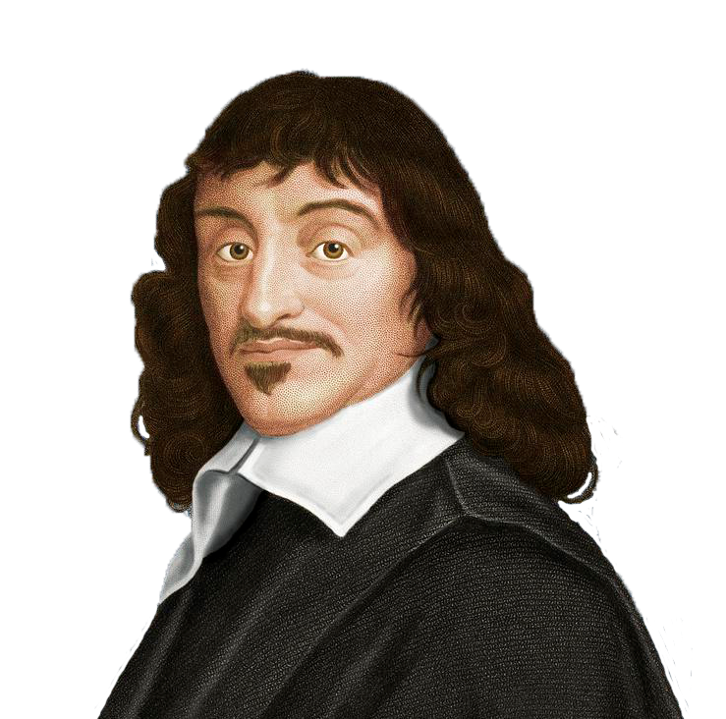
Декартова система координат
Рене Декарт
(1596–1650)

Slide 13
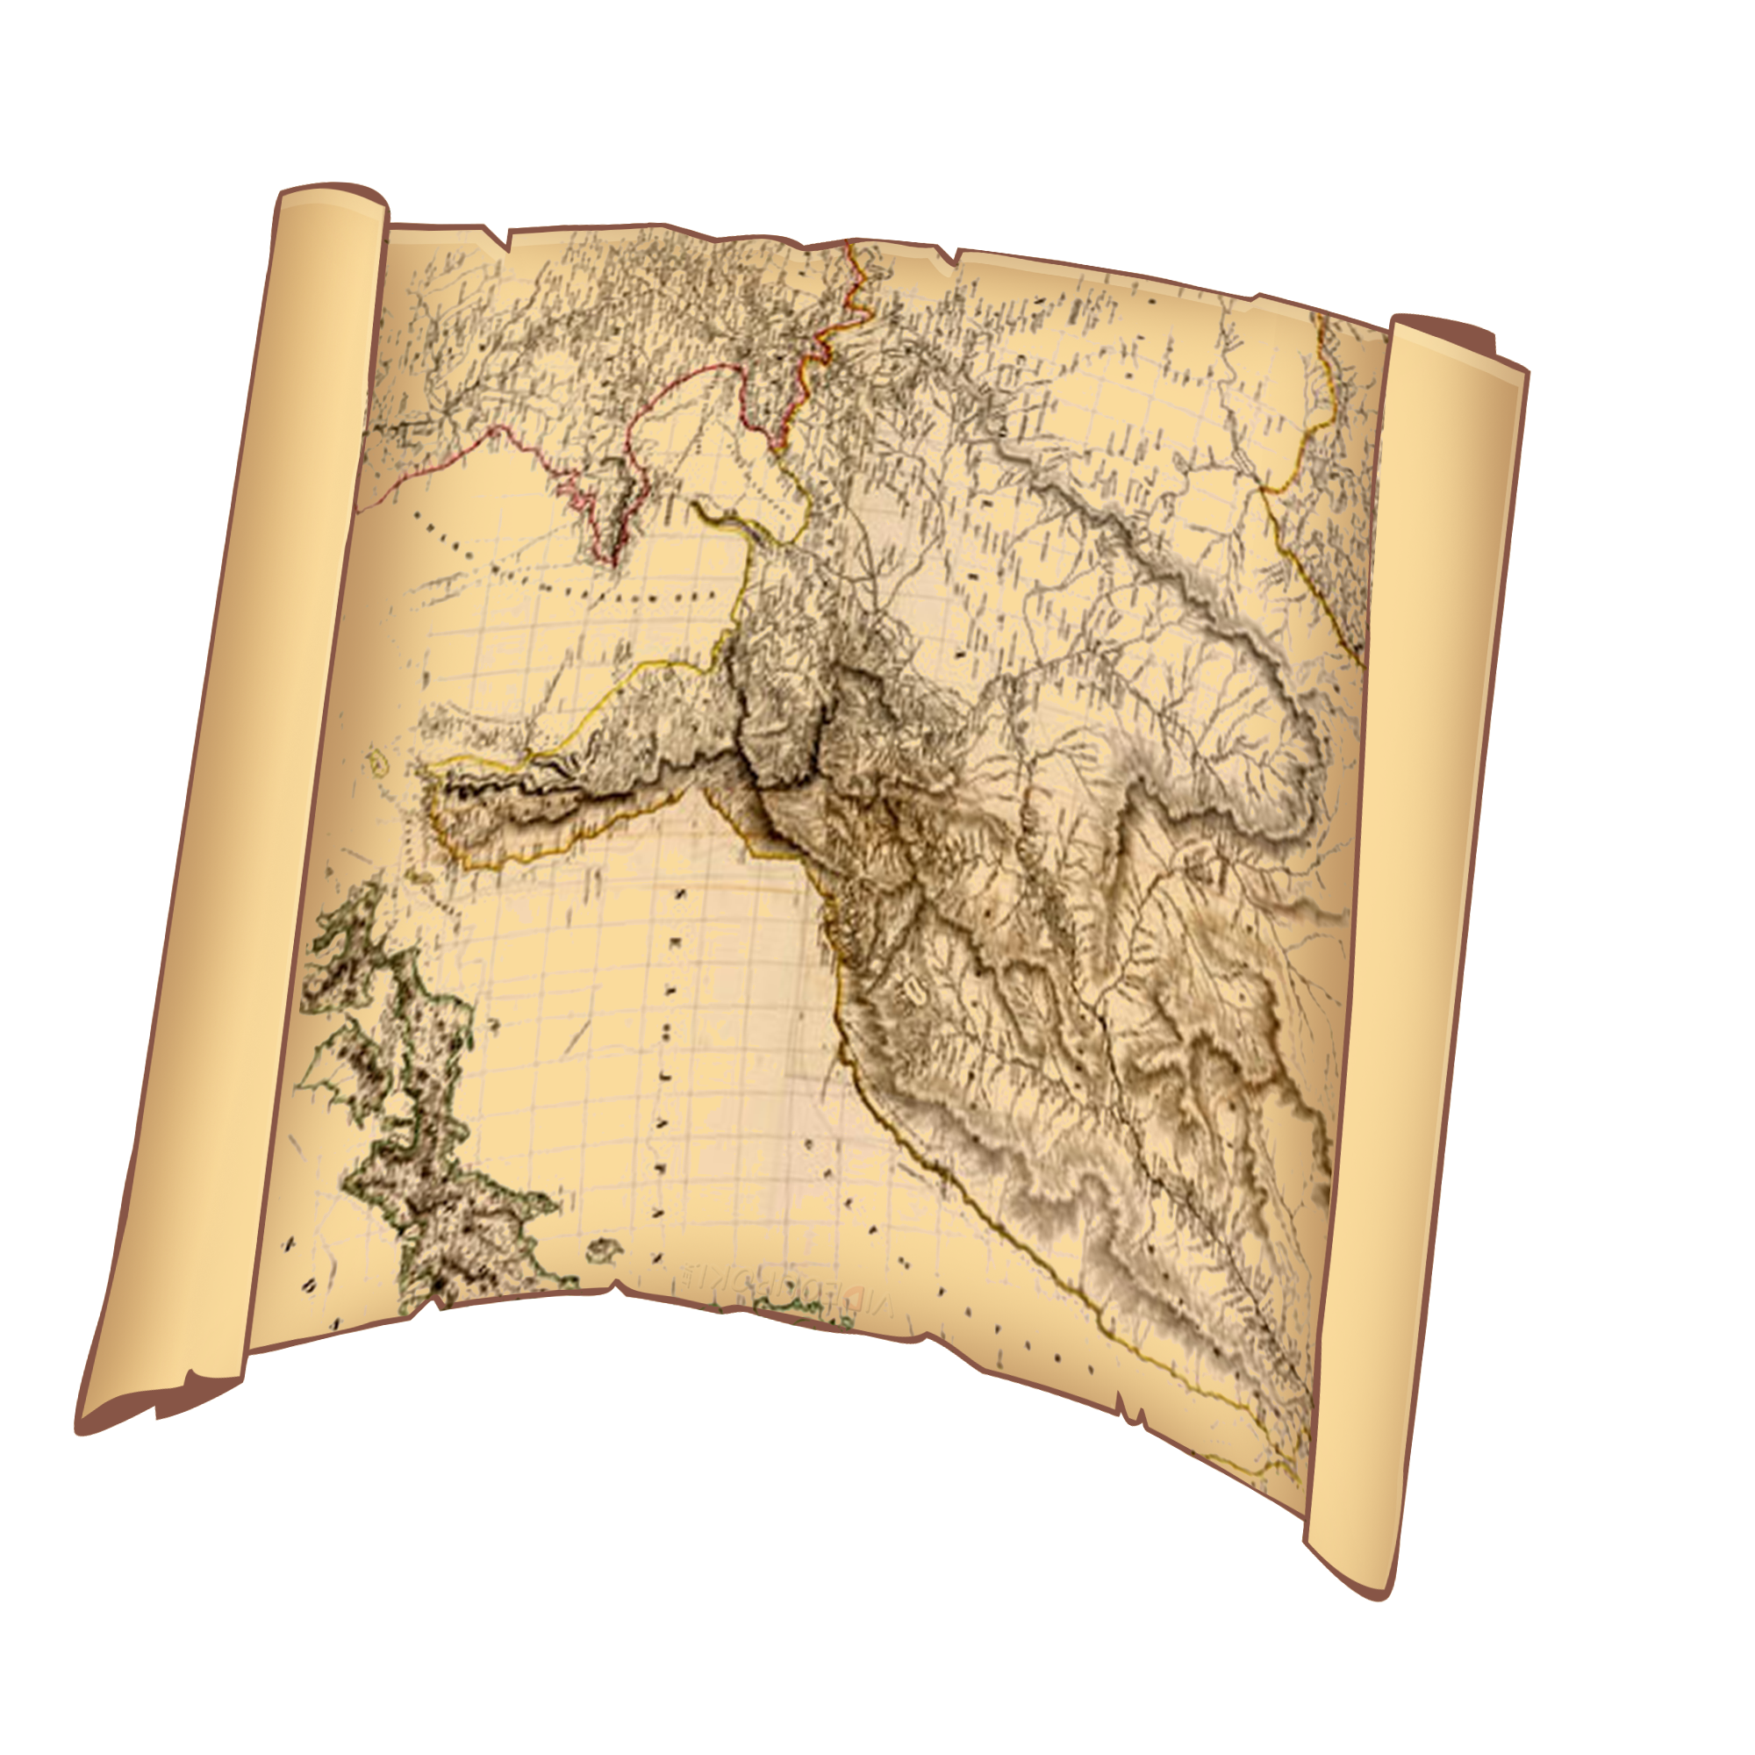

Навигация в среде Scratch
Сцена Scratch
представляет собой координатную
плоскость с началом отсчёта в центре.
Навигация спрайтов
на сцене происходит с помощью
различных блоков из категории
«Движение».

Slide 14
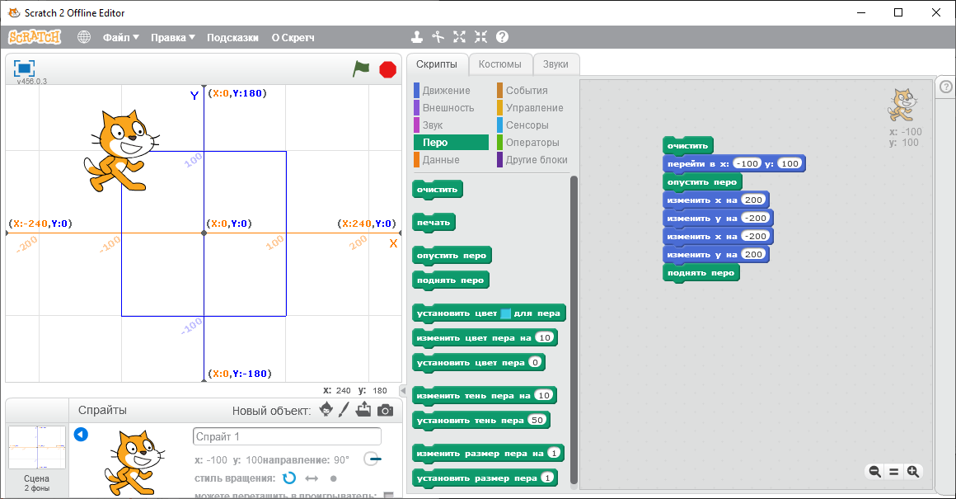

Slide 15

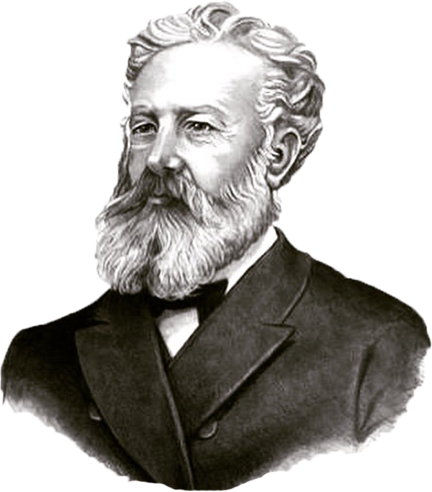
Тема проекта
В 1872 году французский
писатель-фантаст Жюль Верн
написал один из своих
знаменитых романов
«Вокруг света за 80 дней».
Жюль Верн
(1828–1905)

Slide 16


Тема проекта

Slide 17

Тема проекта

Slide 18
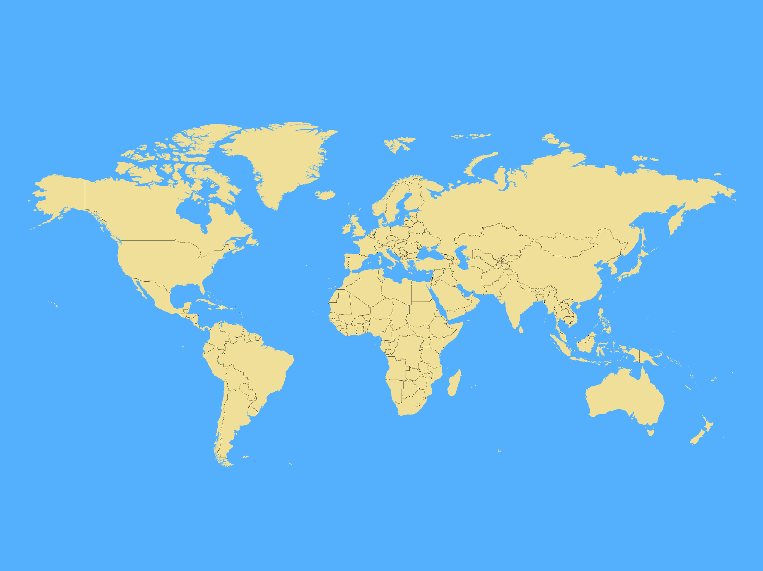


Лондон
Бриндизи
Нью-Йорк
Суэц
Калькутта
Сан-Франциско
Йокогама
Гонконг
Аден
Бомбей
Сингапур

Slide 19

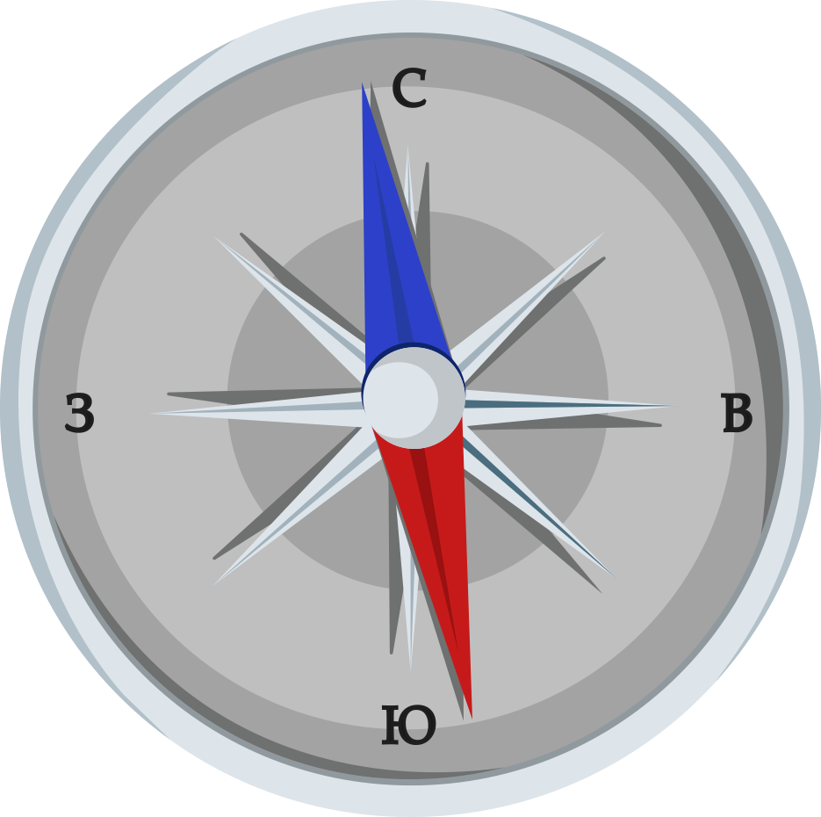
Команда «Плыть в точку»
плавно перемещает спрайт в заданную точку за заданное время.
Команда «Ждать»
делает паузу в выполнении команд на заданное время.

